Slide 1

H T M L 5
web前端开发之（JavaScript）

Slide 2
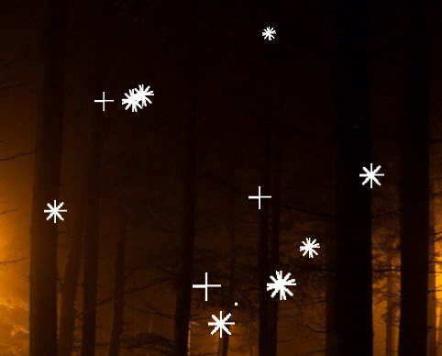
作业
1, 使用构造函数+原型模式实现萤火虫案例

Slide 3
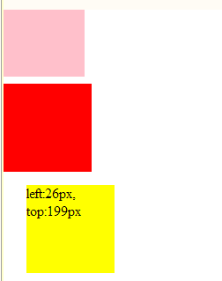
作业
2, 使用组合继承(构造函数+原型链继承+借用构造函数)实现拖拽
有三个div
粉色的div可以随意拖拽DragBox;
红色的div可以拖拽,但是不能超出左边界和上边界DragBoxLimit;
黄色的div在红色div基础上可以显示当前坐标位置DragBoxLimitText;

Slide 4
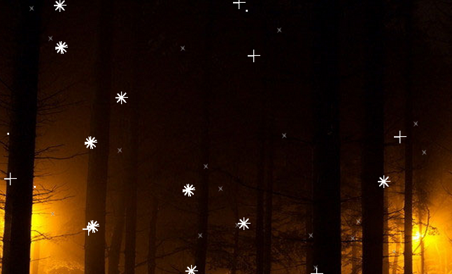
作业
3, 使用构造函数+原型模式实现萤火虫+雪花
这里涉及到两个构造函数: 萤火虫Fireworm和雪花Snow

Slide 5
作业
4, 使用组合继承(构造函数+原型链继承+借用构造函数)实现萤火虫+雪花
这里涉及到两个构造函数: 萤火虫Fireworm和雪花Snow

Slide 6
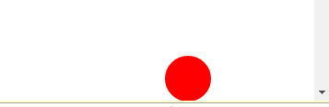
作业
5, 实现红色球体的抛物线运动

Slide 7
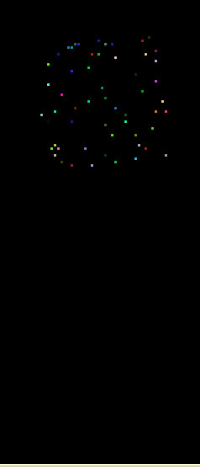

作业
6, 使用面向对象的思想(构造函数+原型)实现烟花效果

